Slide 1
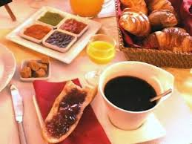
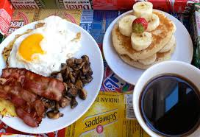
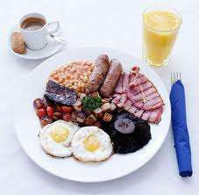
It’s delicious !
Anglais
Cycle 3
1
La cuisine anglaise et américaine
En Angleterre, le petit-déjeuner est bien plus copieux que le nôtre. Il se compose d’un thé, de œufs au plat et de lard frit (ou des saucisses), de haricots à la tomate sur des tranches de pain de mie grillées et d’un jus de fruit. Le midi ils mangent très peu, juste un sandwich ou le célèbre fish and chips. (poisson et frites). Le tea time (l’heure du thé) est une tradition typiquement anglaise. Chaque jour, aux alentours de 17h, les anglais dégustent un thé accompagné de biscuits ou gâteaux, tels que l’apple pie (le gâteau aux pommes) ou le pudding.
Aux Etats-Unis, le petit-déjeuner ressemble un peu à celui anglais. On y ajoute des mets sucrés tels pancakes, gaufres ou muffins. Les fruits sont également présents et les haricots ont disparu. On trouve aussi un yaourt et le thé est remplacé par le café.
❶ Ecris sous chaque image à quel pays appartient ce petit déjeuner ; Angleterre, France, Etats-Unis
Ce sont les américains qui ont inventé les fast-food (nourriture rapide). En 1940, le premier mac Donald voit le jour sous forme d’un drive. On y mange des hamburgers, des frites, des glaces et on y boit des sodas. Ces restaurants ne sont pas bons pour la santé et sont en grande partie la cause d’obésité aux Etats-Unis.
❷ Réponds aux questions
Quels genre de restaurants caractérisent les Etats-Unis ?
_________________________________________________________________________
Pourquoi n’est-ce pas très bon pour la santé d’y manger trop souvent ?
_________________________________________________________________________

Slide 2
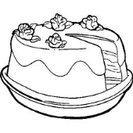
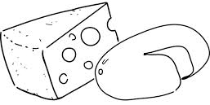
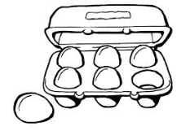
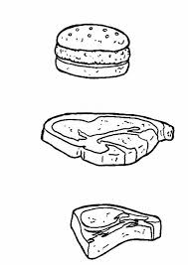
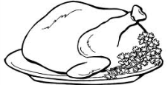
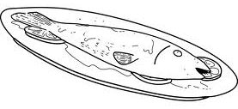
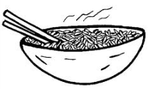
It’s delicious !
Anglais
Cycle 3
2
La chanson
❸ Ecris sous les dessins
corn milk bread cake
refrain
Everybody’s hungry
Everybody’s eating
Everybody wants to eat
It’s delicious
Everybody’s hungry
Everybody’s eating
Everybody wants to eat (x2)
What’s delicious ? Soup’s delicious
What’s delicious ? Corn’s delicious
What’s delicious ? Spaghetti’s delicious
What’s delicious ? Milk, bananas, bread
1
❹ Recopie la phrase dans la chanson qui veut dire :
Tout le monde veut manger :
________________________________
Tout le monde a faim :
________________________________
Tout le monde est en train de manger
________________________________
C’est délicieux !
________________________________
refrain
What’s delicious ? Fruit’s delicious
What’s delicious ? Cake’s delicious
What’s delicious ? Chocolate’s delicious
What’s delicious ? Milk, bananas, bread
2
refrain
Everybody wants to eat (x4)
ice cream
cheese
spinach
chicken
eggs
hamburger
meat
chips
vegetables
sausage
potatoes
fish
rice

Slide 3
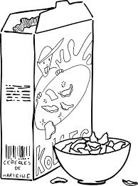
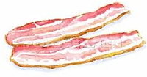
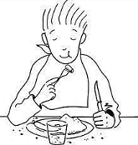
It’s delicious !
Anglais
Cycle 3
3
Savoir dire…
For breakfast
Pour le petit-déjeuner
I’m hungry
to eat
beans
What do you want to eat ?
Qu’est-ce que tu veux manger ?
⇨ I want to eat bread
⇨ I don’t want to eat corn
What do you like to eat ?
Qu’est-ce que tu aimes manger ?
⇨ I like chocolate
⇨ I don’t like corn
butter
coffee
jam
orange juice
tea
cereals
toast
bacon
Fruits
strawberry
Do you like soup ?
Yes I do No, I don’t
apple
grape
pineapple
I’m thristy
to drink
Aliments ressemblant aux mots français
Attention à la prononciation
water
orange, banana, tomato, fruit, chocolate, hamburger, pizza, sandwich, salad, soup
❺ Réponds aux questions en t’aidant du cadre ci-dessus.
What do you like to eat ? ____________________________________________________
What don’t you like to eat ? _________________________________________________
What do you like to eat for breakfast ? _______________________________________
__________________________________________________________________________
What don’t you like to drink ? ________________________________________________
What do you like do drink ? __________________________________________________
Do you like chicken ? _________________ Do you like tea ? _________________

Slide 4
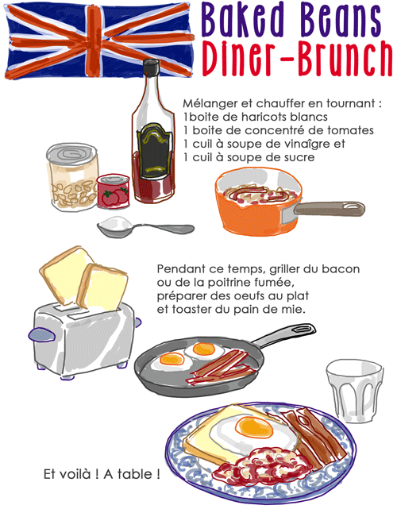
It’s delicious !
Anglais
Cycle 3
4
Pour faire un p’tit repas anglais

